Slide 1
감사합니다.

Slide 2
01. PWM 개요
PWM, 펄스 폭 변조에 대해 알아봅니다.
PWM은 디지털 신호를 이용해 아날로그 회로처럼 제어하는 방법이다.
말 그대로 펄스의 폭을 변조한다는 것이다. PWM으로 주파수를 제어하는 것은 별개의 얘기다.
아날로그 신호는 시간에 따라 연속적인 값의 변화를 보이는 반면, 디저털 신호는 "0 또는 1"의 값만을 갖는다.
즉, 펄스폭변조(PWM)방식을 이용하면 디지털 신호 (1 or 0)을 마치 아날로그 신호처럼 동작하여 다양한 값으로 출력할 수 있다.
아두이노는 PWM 출력핀을 통해 아날로그 신호를 출력할 수 있다.

Slide 3
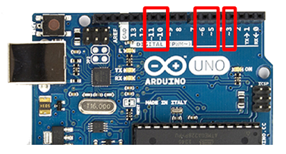
01. PWM 개요
PWM, 펄스 폭 변조에 대해 알아봅니다.
아두이노 우노 보드는 총 6개의 PWM 출력핀을 가지고 있다.
디지털 핀쪽에 물결(~) 표시가 있는 핀이 아두이노의 PWM 출력핀에 해당된다.

Slide 4
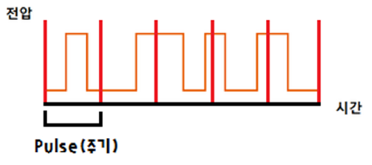
01. PWM 개요
PWM, 펄스 폭 변조에 대해 알아봅니다.
디지털 신호는 위 그림과 같이 시간에 따라 Pulse(주기)로 나눌 수 있다.
그리고 각 주기별로 높은 구간(HIGH)과 낮은 구간(LOW)이 존재하게 된다.

Slide 5
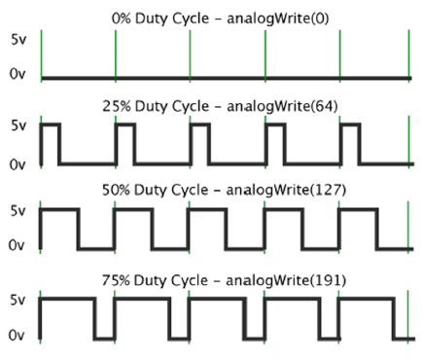
01. PWM 개요
PWM, 펄스 폭 변조에 대해 알아봅니다.
PWM출력은 각 주기별로 HIGH의 비율(Duty)을 조절함으로써 아날로그 신호를 만들어주는 출력방법이다.
아두이노는 PWM핀을 통해 PWM신호를 출력함으로써 0~5V를 0~255(256가지)의 신호로 나눌 수 있다.

Slide 6
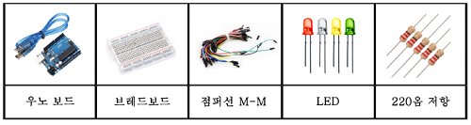
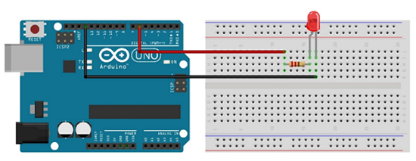
02. PWM 예제
PWM을 활용하여 LED 밝기 조절한다.
LED의 구동전압은 약 1.8~2V이다.
LED의 불이 켜지기 시작하는 것은 1.2V부터이며, 전원 입력 값에 따라 밝기가 조절된다.
이러한 성질과 아두이노의 PWM출력을 통해 LED의 밝기를 조절해보도록 한다.
준비물
디지털 6번 (PWM)핀에 LED를 연결해주세요. (220옴 저항, GND)

Slide 7
02. PWM 예제
PWM을 활용하여 LED 밝기 조절한다.
void setup() {
pinMode(6, OUTPUT); // 디지털 6번핀을 출력모드로 설정.
}
void loop() {
for (int i =10;i<255;i=i+10) { // for()문 (i=10이며; 255보다 작고; 매번 10씩 커진다.)
analogWrite(6, i); // 6번핀에 i만큼의 아날로그 신호 출력
delay(100); // 0.1초 동안 딜레이.
}
}
for문을 사용하면 반복되는 비슷한 명령어를 간단한 표현으로 실행 시킬 수 있다.
완성된 프로그램은 결과적으로 LED가 연결된 6번핀에 아날로그 신호 i를 출력하게 된다.

Slide 8
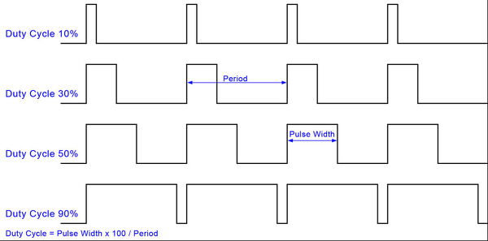
03. PWM 제어
PWM 제어를 이해한다.
디지털 신호의 한 주기 안에서 ON과 OFF의 비율을 조절하여 아날로그 신호처럼 제어한다.(아래 파형 참조)
1. 한 주기(Period)안에서 신호가 'ON' 상태인 시간을 지속시간 (Pulse Width)
2. 'ON'시간과 'OFF'시간의 비율을 Duty Cycle.
** 주기의 경우(t) 1/f 로 표현된다. t=1/f(주파수)
PWM은 시간의 개념이 적용되어 전류를 제어하여 아날로그 처럼 출력시킨다.
시간의 개념인 전류를 이용하여 지속시간을 설정하고 이를 통해 Duty Cycle의 %를 정할 수 있다.
전압은 위 아래로 동작하기 때문에 변동사항이 없다.(0 ~ 5V).
펄스의 폭은 시간의 개념을 갖고 있기 때문에 좌 우로 움직인다. 고로 전류로 제어가 가능하다.

Slide 9
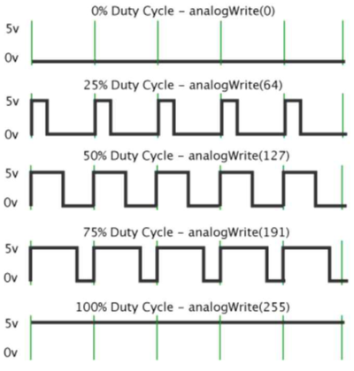
03. PWM 제어
PWM 제어를 위애 analogWrite 함수를 이해한다.
void analogWrite(pin, value)
매개변수
pin: PWM 파형이 출력될 핀의 번호. (아두이노 보드에 PWM이라 기재되어 있음.)
value: Duty Cycle을 나타내는 0 ~ 255사이의 값. 0은 Duty 0%를 나타내고 255는 100%를 나타낸다. 50%의 경우 127을 넣으면 된다.

Slide 10
03. PWM 제어
PWM 제어를 위애 analogWrite 함수를 이해한다.
아두이노 우노의 경우 PWM주파수가 980Hz (5,6번 핀)와 490Hz(3, 9, 10, 11번 핀)로 고정되어 있다.
즉, PWM 전용핀을 사용하면 주파수가 정해져있다.
그러면 analogWrite() 함수를 사용하기만 하면 Duty Cycle을 정해서 제어할 수 있다.
LED의 밝기 조절을 예로 들어본다.
10번에 LED를 연결했다고 하면 PWM 주파수는 490Hz로 동작할 것이다.
여기에 analogWrite(10, 127) 을 하게되면, 핀 10번은 490Hz로 50% Duty Cycle로 출력을 할 것이다.
위 동작 원리는 핀 10번으로 490Hz로 50% Duty Cycle로 출력을 하면, 1초에 490번 진동하여 50% Duty Cycle로 출력하게 된다.
이 말은 LED가 1초에 490번 깜빡깜빡 거리는 것을 반복한다는 것을 의미한다.

Slide 11
03. PWM 제어
PWM 제어를 위애 analogWrite 함수를 이해한다.
// Arduino PWM LED 밝기 컨트롤 예제
const int ledPin = 13; // LED 핀 선언 D13
const int ledSW = 2; // LED Control SW 선언 D2
void setup() {
pinMode(ledPin, OUTPUT); // LED 출력설정
pinMode(ledSW, INPUT); // LED SW 입력설정
}
void loop(){
int i;
// LED PWM Test
if(digitalRead(ledSW) == LOW) // 스위치가 'ON' 되면
{
for(i = 0; i < 255; i++)
{

Slide 12
03. PWM 제어
PWM 제어를 위애 analogWrite 함수를 이해한다.
/*LED를 아날로그출력으로 0 ~ 255까지 값을 순서대로 출력한다.
1, 2, 3.. 값이 올라갈 수록 밝기가 밝아진다.*/
analogWrite(ledPin, i);
delay(50);
}
for(i = 255; i > 0; i--)
{
analogWrite(ledPin, i);
delay(50);
}
}
}

